Slide 1
Підтримка та довіра виборців - це поштовх працювати на результат!
Олег КОСТЮШКО
Річний звіт

Slide 2
Виконано:
Капітальний ремонт найпростіших укриттів та захисних споруд цивільного захисту в садочках та школах
Проведено заходи з підготовки домедичної допомоги для цивільного населення
На постійній основі проводилась видача гуманітарної допомоги та матеріальної допомоги для ВПО, людей домівки яких постраждали від обстілів та соціально незахіщенним мешканцям Києва
Передав для ЗСУ понад 10 генераторів різної потужності, термоси для гарячої їжі для потреб ЗСУ, термобілизни та інше
Підготовлено 4 проєктів рішень
Направлено 283 депутатських звернень
Опрацьовано 2150 звернень громадян
Здійснено 34 особистих прийоми
Проведено 21 дворових зустрічей
Виплачено матеріальну допомогу 1669 громадянам.
Відвідування сесії КМР 95%
Відвідування комісії 93%

Slide 3
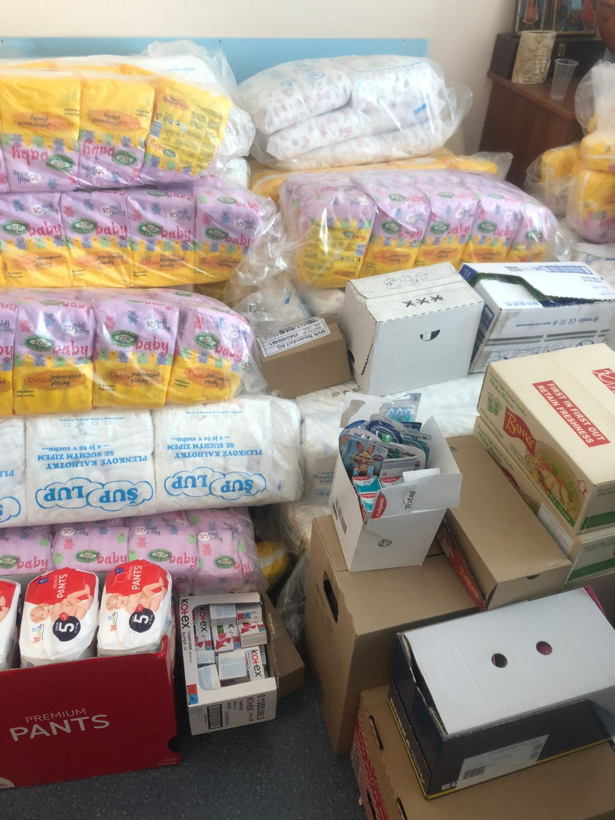
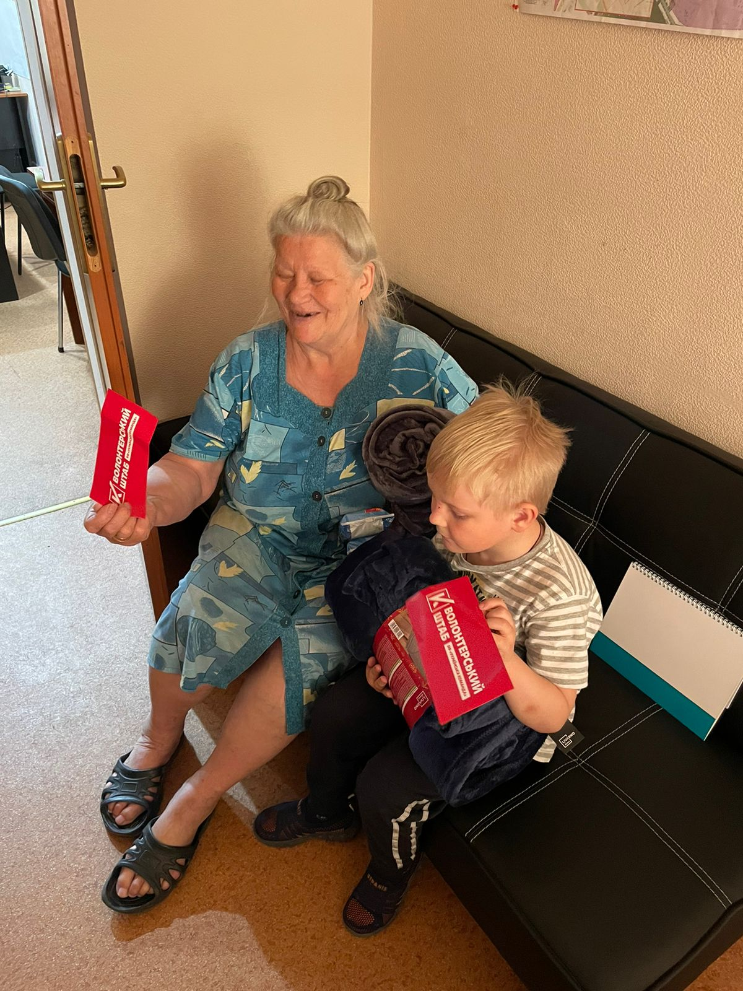
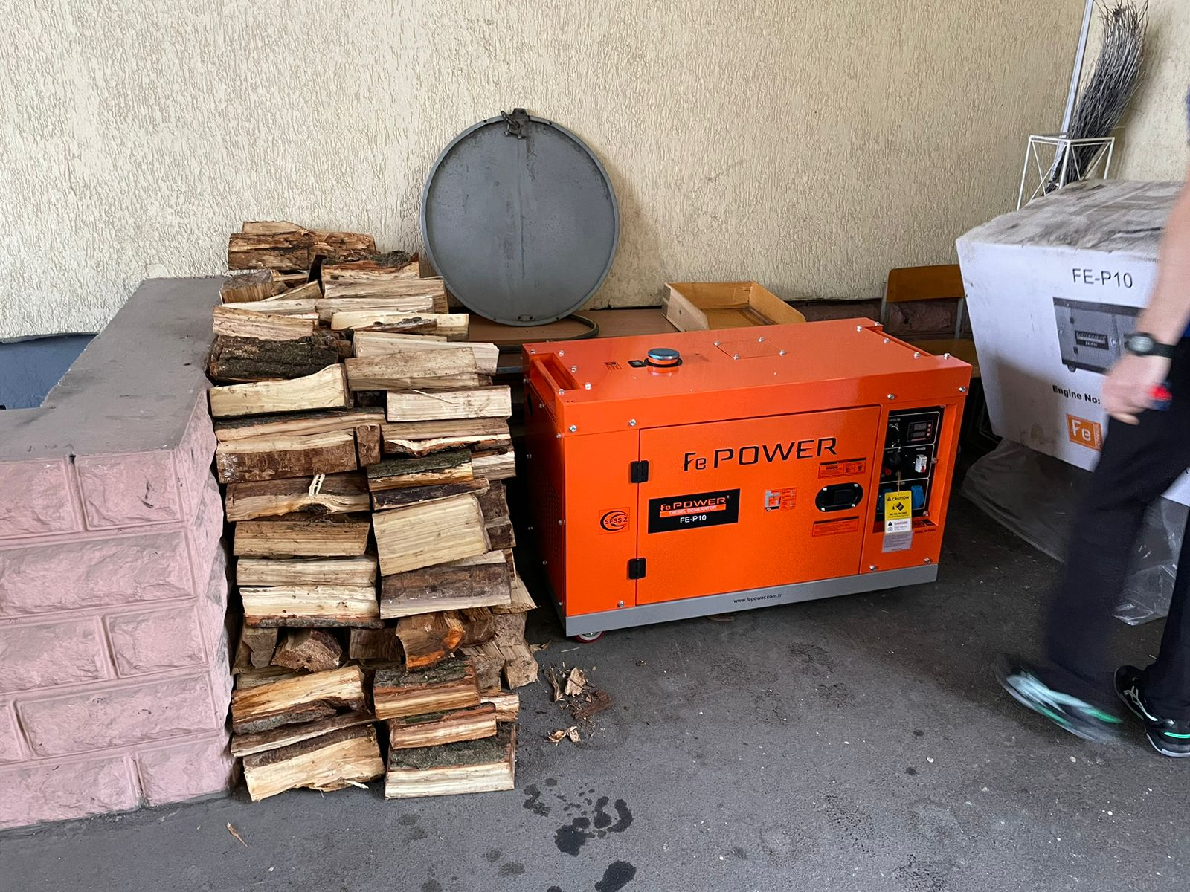

Slide 4
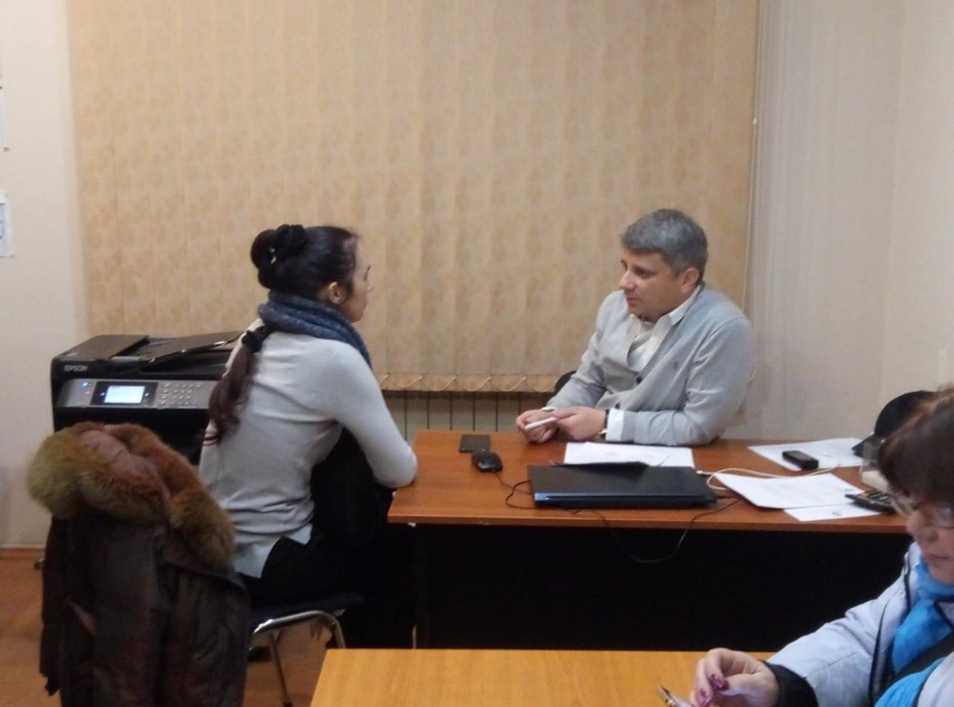
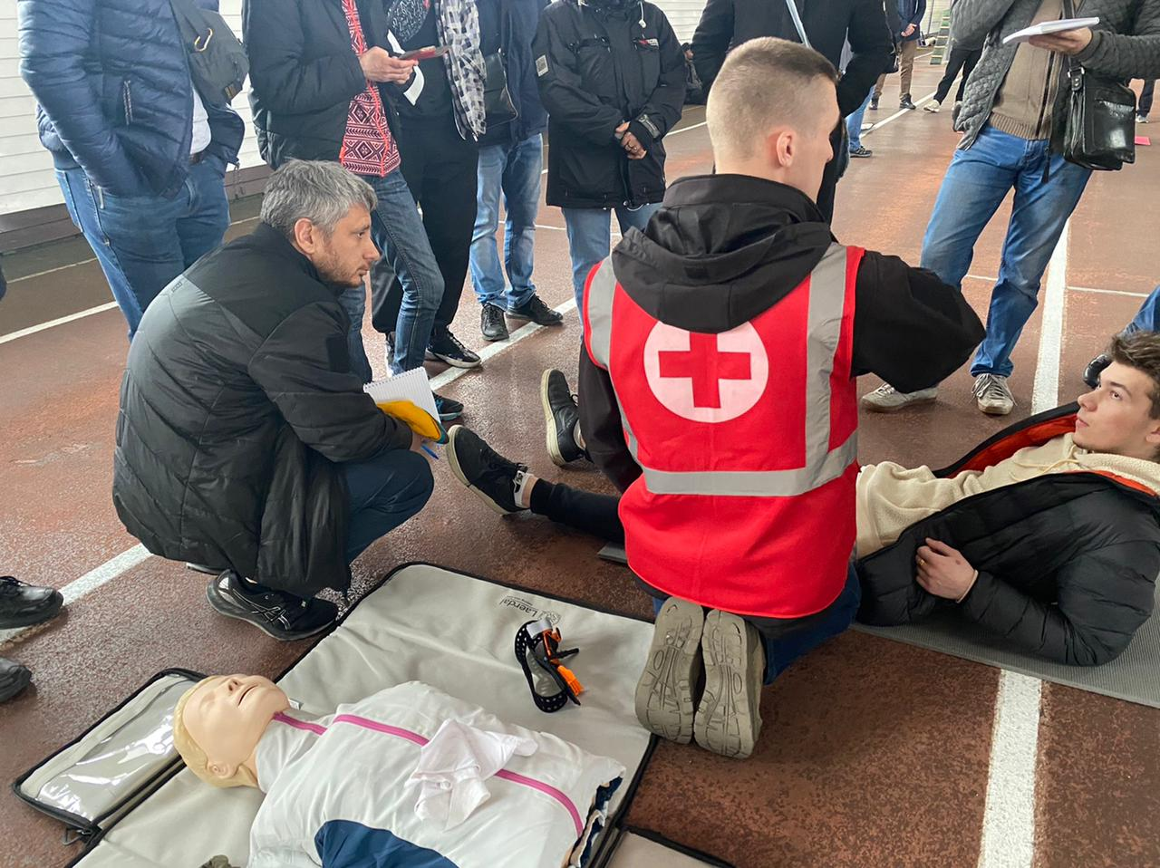
Опрацьовано 2150 звернень громадян
Здійснено 34 особистих прийоми
Проведено 21 дворових зустрічей
Проведено заходи з підготовки домедичної допомоги для цивільного населення

Slide 5
Капітальний ремонт найпростіших укриттів та захисних споруд цивільного захисту в садочках та школах:
СЗШ №12, за адресою: вул. Зелена, 12.
СЗШ №64, за адресою: вул.Ушинського, 32.
Гімназія «Міленіум», за адресою: вул.Івана Пулюя, 3б.
ДНЗ «Золотий Ключик» , за адресою: вул.Івана Пулюя, 3а.
ДНЗ № 630, за адресою: вул.Газова, 10.
ДНЗ № 211 , за адресою: вул. Сергія Колоса, 167.

Slide 6
Дякую за увагу!

